Slide 1

Winter-Crabs Informacion de tus playas al alcance de tu mano!

Slide 2
Contenido a tratar
Fase 1
Fase 2
Introducción
Problema y solución
Desarrollo
Costes
Hablemos un poco del turismo en México!
La imposibilidad de conocer el estado de una playa antes de estar ahí
Fase 3
Fase 4
Hablaremos acerca de la parte técnica de la web
Entraremos en materia de precios

Slide 3
Fase 1
Introducción

Slide 4
México, turismo y playas!
Según la Secretaria de Turismo, en 2017 las playas mexicanas recibieron más de 35 millones de turistas, de los cuales el 55% fueron turistas nacionales.

Slide 5
Fase 2 P&S

Slide 6





Playas cerradas
La ZOFEMAT utiliza banderas de distintos colores para indicar el estado de las playas, las cuales son:
Bandera verde
Bandera amarilla
Bandera roja
Bandera negra

Slide 7


Planteamiento
?
Ya sabemos por que se cierran las playas, entonces ¿Como sabemos si una playa esta cerrada antes de ir?

Slide 8
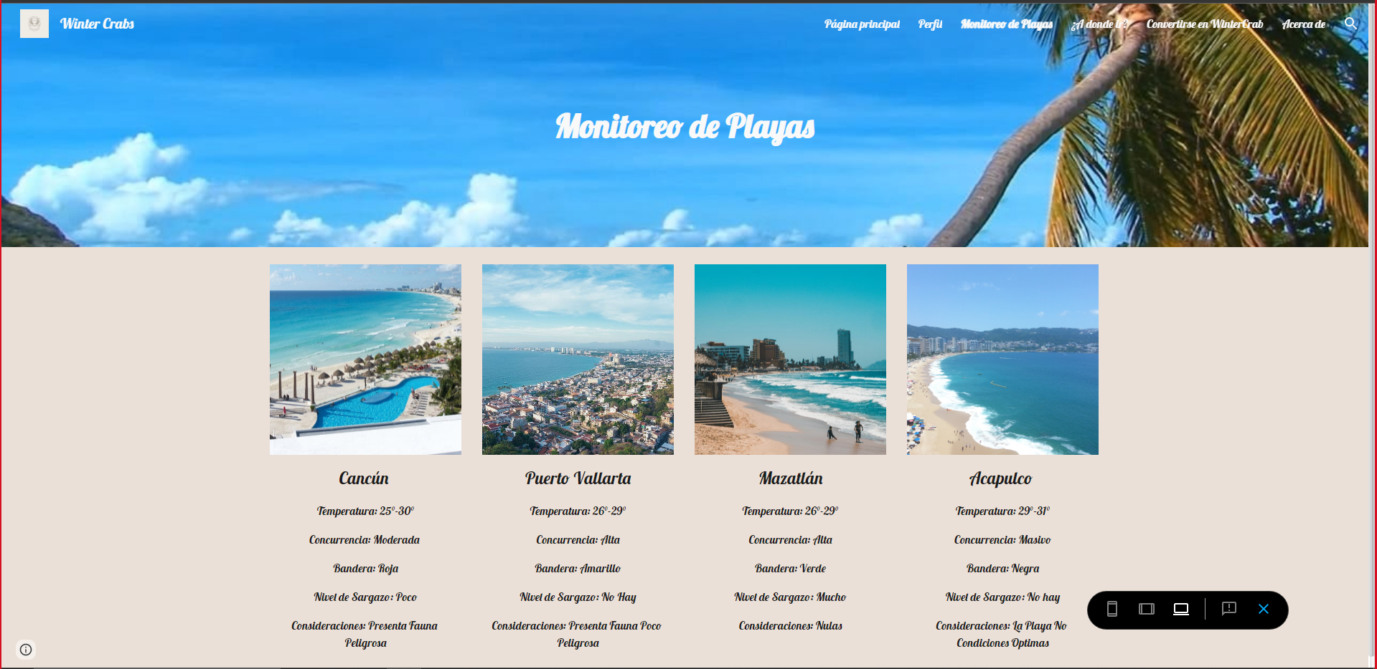
Solución
Bueno, es ahí donde entran los Winter Crabs!
Desarrollamos una web capaz de mostrarnos el estado de las playas a través de actualizaciones proporcionadas por los salvavidas

Slide 9
Fase 3
Desarrollo

Slide 10
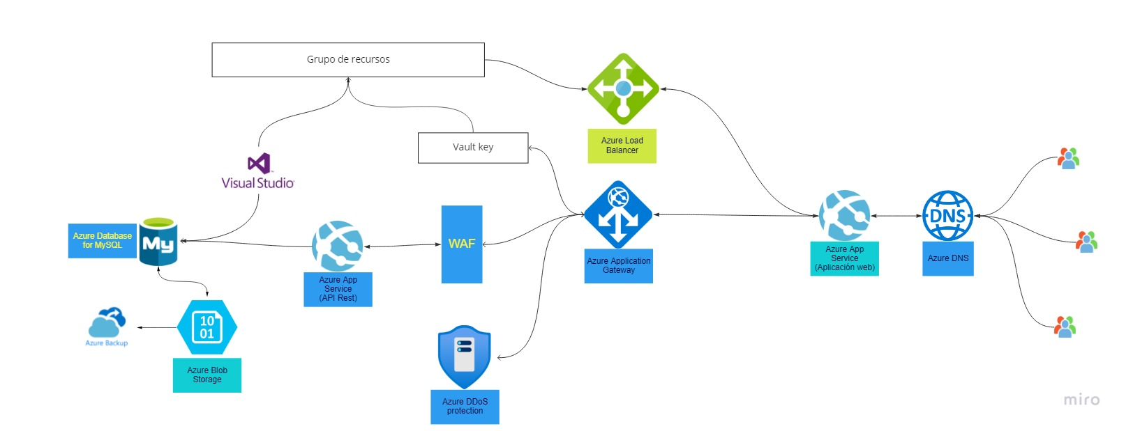
Planeación

Slide 11
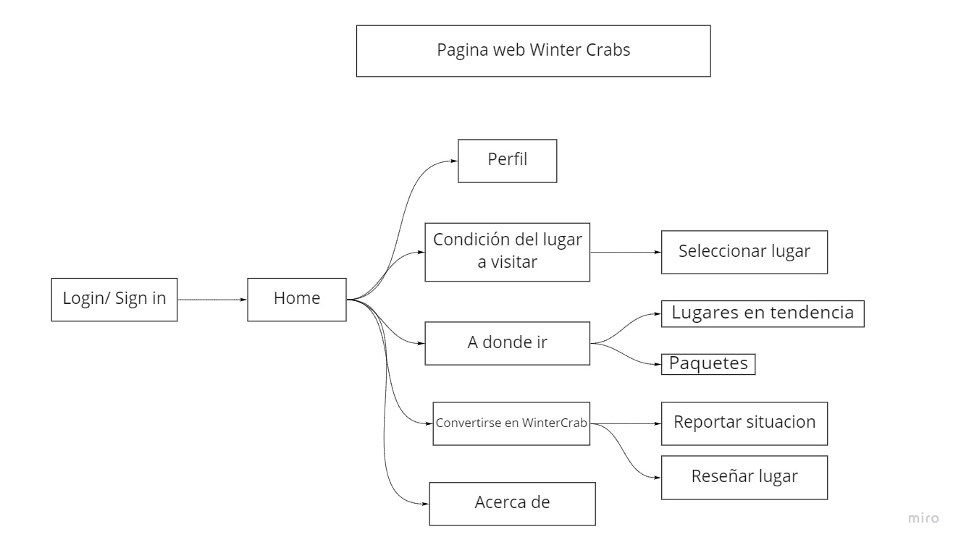

Slide 12
Fase 4
Costos

Slide 13
Servicios | SLA | Horas de Inactividad
AppService(x2) | 99.95 % | 4.38 hrs
Azure Database for MySQL | 99.99 % | 0.87 hrs
Azure Firewall | 99.99 % | 0.87 hrs
Azure DDoS | 99.99 % | 0.87 hrs
Azure Traffic Manager | 99.99 % | 0.87 hrs
Azure Application Gateway | 99.95 % | 4.38 hrs
Azure Backup | 99.9 % | 8.76 hrs
Total | 99.76 % | 21.02 hrs

Slide 14
Thanks!
Contacto
Fernando Hernández: inv0733@innovaccion.mx​
Daniel Villarreal: inv3983@innovaccion.mx​
Luz María Calderón: inv3101@innovaccion.mx​
Ilai Alanis: inv4007@innovaccion.mx​
Cristian Saenz: inv1532@innovaccion.mx​

